Slide 1
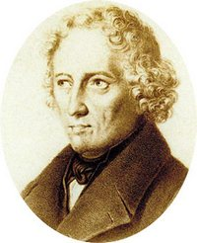
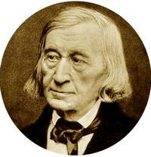
Братья Гримм
Якоб Гримм,
4.01.1785 г. –20.09.1863 г.
Вильгельм Гримм,
24.02.1786 г. – 16.12.1859 г.

Slide 2
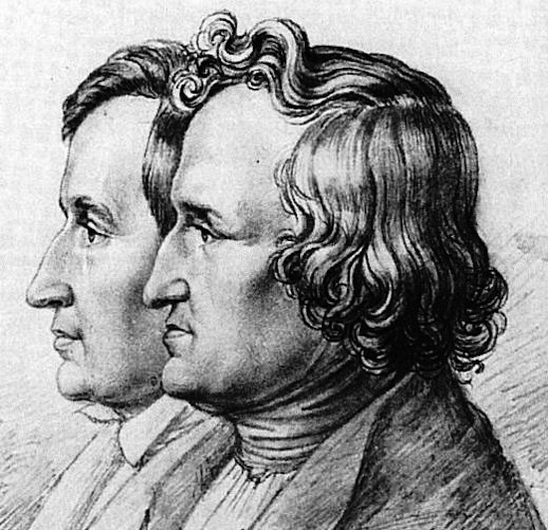
Братья Гримм
По происхождению братья Гримм принадлежат к среднему классу. Отец их был вначале адвокатом в Ганау, а затем занимался юридическими вопросами у князя Ганауского.

Slide 3
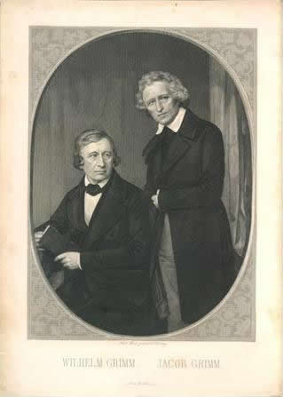
Братья Гримм
С самого раннего возраста братья были связаны тесными узами дружбы, которая была прочной всю жизнь.

Slide 4
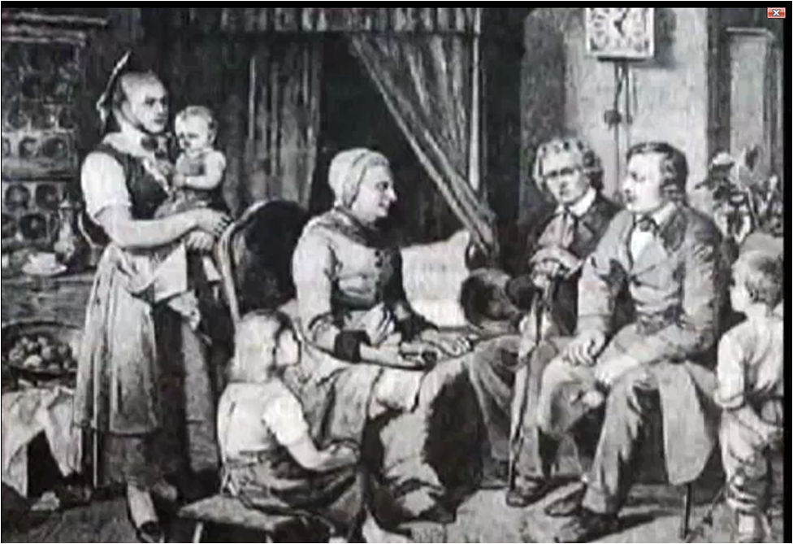
Братья Гримм

Slide 5
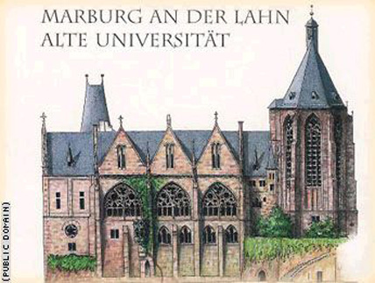
Марбургский университет
Закончив Кассельский лицей, братья поступили в Марбургский университет, желая изучать юридические науки по примеру отца. Однако позже братья Гримм стали посвящать все больше свободного времени изучению отечественной немецкой и иностранной литературы и в итоге занимались этим всю свою жизнь.

Slide 6
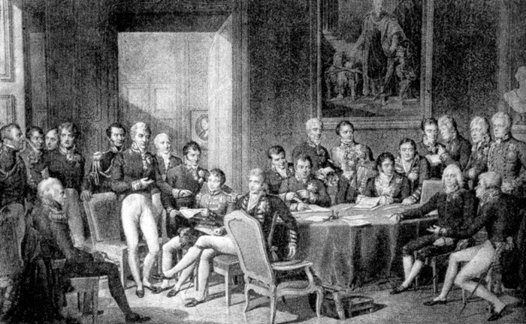
Венский конгресс.
В 1815 году Якоб Гримм был отправлен вместе с представителем Кассельского курфюршества на Венский конгресс.

Slide 7
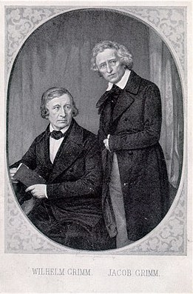
Братья Гримм
Оба брата постоянно занимались своими научными исследованиями. Этот период в их жизни был очень плодотворным.

Slide 8
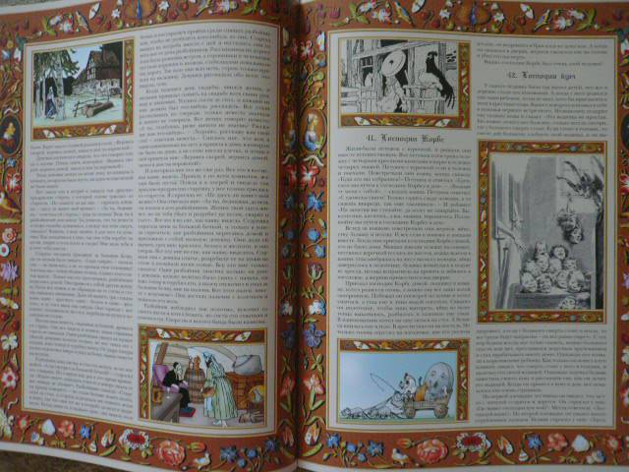
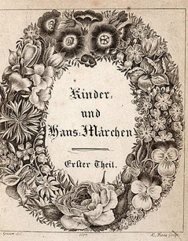
Сборник
«Детские и семейные сказки»
За свою жизнь братья опубликовали множество сочинений. Это известные во всем мире сказки. А их сборник "Детские и семейные сказки" по праву занял место в сокровищнице мировой литературы.

Slide 9


Сказки братьев Гримм

Slide 10


Сказки братьев Гримм

Slide 11


Сказки братьев Гримм

Slide 12
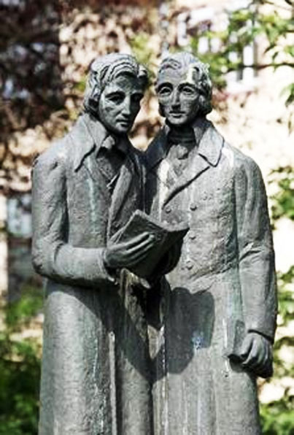
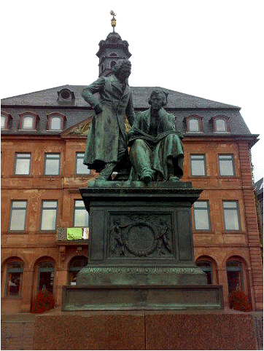
Братья Гримм
Братья Гримм жили в Берлине постоянно до самой смерти. Вильгельм Гримм умер 16 декабря 1859 года, а через четыре года, 20 сентября 1863 года, скончался и Якоб.

Slide 13
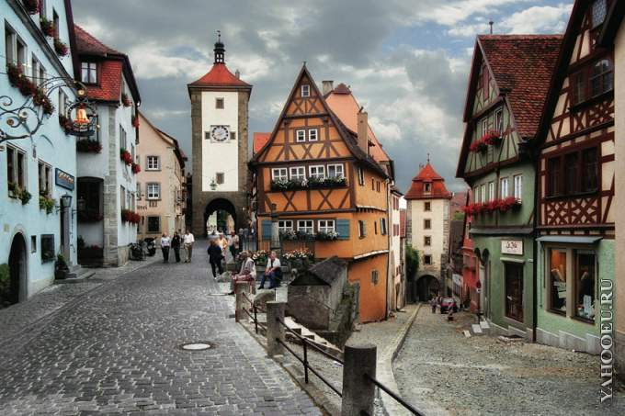
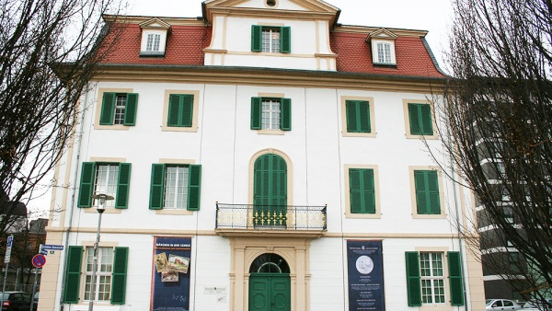
Братья Гримм
Городок братьев Гримм
Музей братьев Гримм. Кассель

Slide 14
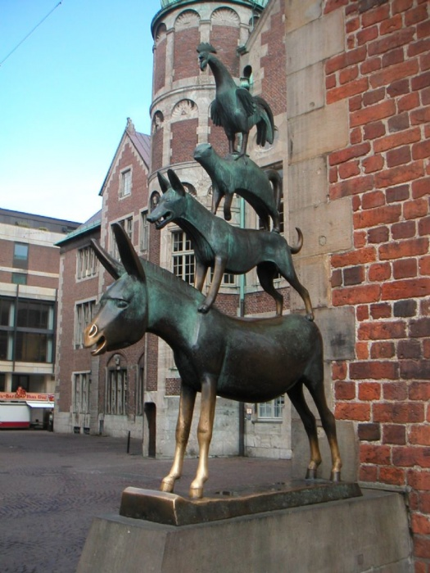
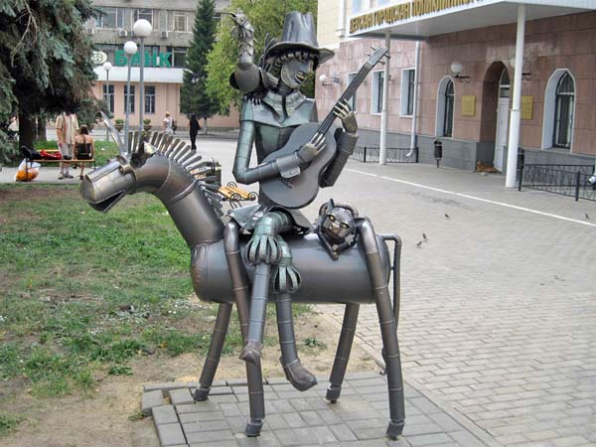
Сказки братьев Гримм

Slide 15
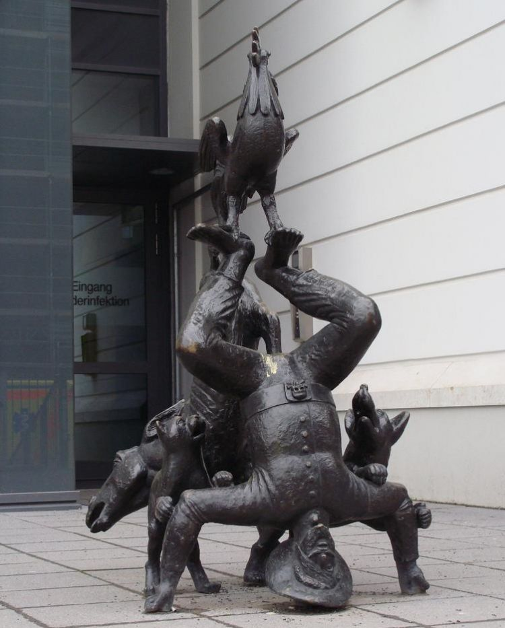
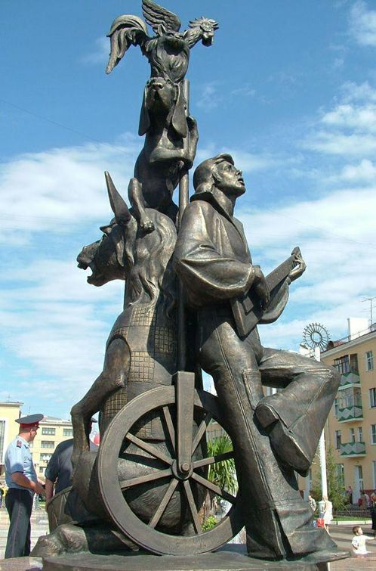
Сказки братьев Гримм

